Slide 1

Профессиональный союз работников народного образования и науки Российской Федерации
Первичная профсоюзная организация казенного учреждения Орловской области «Региональный центр оценки качества образования» профессионального союза работников народного образования и науки Российской Федерации
«Выполнение решений Х Съезда Общероссийского образования – залог эффективности организационно – уставной работы профсоюзных организаций»
24 октября 2025 года

Slide 2
Повестка собрания № 4
Основные задачи Х Съезда Общероссийского Профсоюза образования.
Основные изменения в Уставе Профессионального союза.
Основные положения подуставных документов, принятых на Съезде:
«Положение о размере и порядке уплаты членами Профессионального союза работников народного образования и науки Российской Федерации членских профсоюзных взносов»;
«Положение о порядке и содержании деятельности контрольно – ревизионных органов организаций Профессионального союза работников народного образования и науки Российской Федерации»;
«Положение об учете членов Профессионального союза работников народного образования и науки РФ и членском профсоюзном билете».

Slide 3
Повестка собрания №4
«Приоритетные направления деятельности Профессионального союза работников народного образования и науки РФ на 2025 – 2030 годы».
4. Выполнение уставных задач ППО РЦОКО:
членство в ППО РЦОКО;
участие профкома в решении вопросов оплаты труда;
традиционные мероприятия ППО РЦОКО, повышающие ее авторитет;
участие в областных профсоюзных конкурсах и смотрах.
5. Награждение активных членов организации.

Slide 4
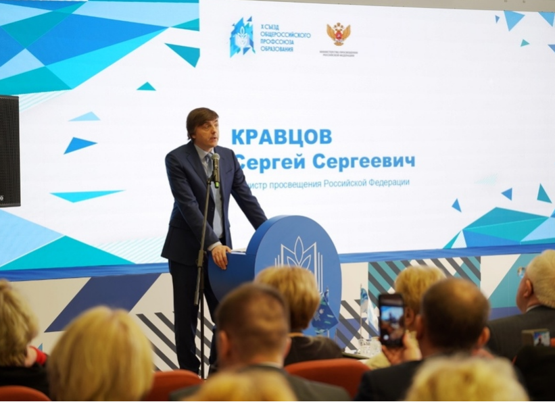
Х СЪЕЗД ОБЩЕРОССИЙСКОГО ПРОФСОЮЗА ОБРАЗОВАНИЯ
«Ваша деятельность необходима для полноценного развития системы образования».
С.С. Кравцов
Задачи Х Съезда Общероссийского Профсоюза:
организационное укрепление и рост численности профорганизации;
повышение активности профорганизации по направлениям деятельности в рамках полномочий;
привлечение усилий заинтересованных организаций для решения проблем системы образования.
Постановления Х Съезда Общероссийского Профсоюза.

Slide 5
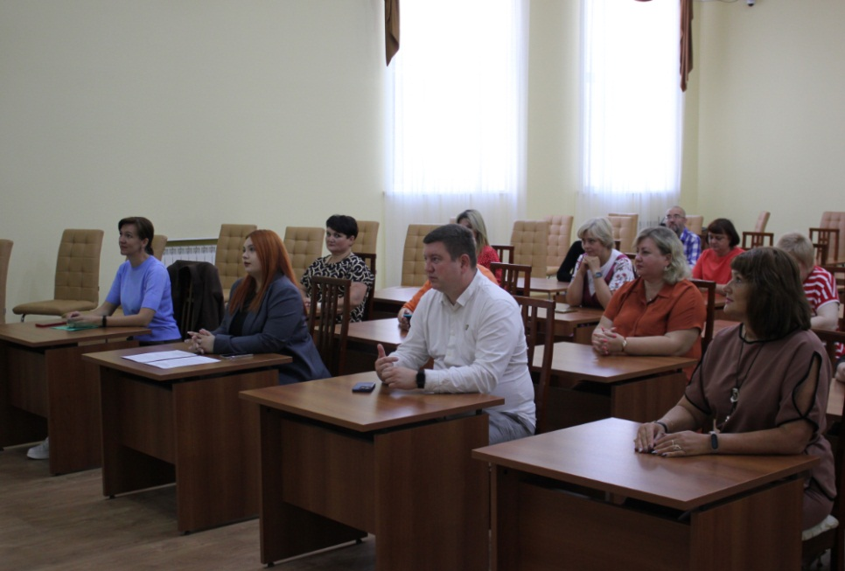
Эффективность организационно – уставной работы в ППО РЦОКО
Рост численности членов Профсоюза с 2016 года – 93 %, в последующем охват членством - 100 %.
Активность профорганизации по вопросам охраны труда, улучшение условий труда.
Оказание моральной поддержки и материальной помощи: в связи с болезнью - 6 чел., юбилеями - 3 чел.; стихийными бедствиями – 1 чел., традиционные мероприятия: Новый год, февромарт , День рождения Центра, начала ЕГЭ, окончание ГИА, День Учителя – 53 335, 60 рублей.
Участие в областных профсоюзных конкурсах.

Slide 6

Постановление профсоюзного собрания с единой повесткой «Выполнение решений Х Съезда общероссийского Профсоюза – залог эффективности организационно – уставной работы профсоюзных организаций»
Доклад председателя ППО, информации о подуставных и программных документах Х Съезда Профсоюза принять к сведению;
Обеспечить работу ППО РЦОКО с учетом требований Устава Профсоюза, подуставных и программных документов Х Съезда Профсоюза;
Продолжить работу по организационному укреплению профорганизации;
Обеспечить более влиятельное участие профкома в распределении стимулирующего фонда оплаты труда.

